Slide 1
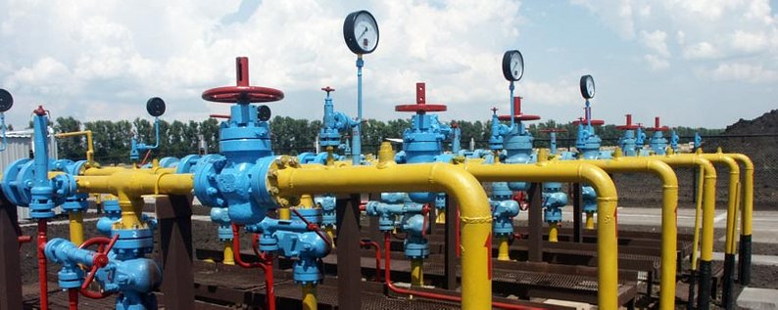
«Тарифна політика у сфері теплопостачання»
Заступник Міністра розвитку громад та територій України
Наталія Хоцянівська

Slide 2
ОБСЯГ I (фіксований)
УМОВИ ДОВГОСТРОКОВОГО КОНТРАКТУ ДЛЯ ПІДПРИЄМСТВ ТКЕ, ОСББ/ЖБК, релігійних організацій
ОБСЯГ II
Ціна
природного
газу
(з ПДВ, без транспортування та інших надбавок)
(без ПДВ, без транспортування та інших надбавок)
на червень 2021 р. – травень 2022 р.
Ціна фіксована на рік:
Ціна щомісячна:
населення
бюджетні установи
7 420
грн./тис. м. куб
16 391,56
грн./тис. м. куб
Жовтень: 24 769,8
грн./тис. м. куб
20 641,50
грн./тис. м. куб
6183,33
грн./тис. м. куб
13 659,63
грн./тис. м. куб
2

Slide 3
Застосування до населення протягом ОС 2021/22 рр. тарифів на послуги з постачання теплової енергії та постачання гарячої води, розмір яких не перевищуватиме тарифів на кінець ОС 2020/21 рр.
2. Фіксований обсяг природного газу за трирічним договором з ТОВ «Газопостачальна компанія «Нафтогаз Трейдинг», буде спрямовуватися підприємствами ТКЕ, ОСББ, ЖБК, релігійних організацій для надання послуг для категорії споживачів «населення» за ціною 7 420 грн/тис.м3., а для бюджетної сфери – 16 392 грн/тис.м3
3. Розрахунки за спожитий природний газ підприємства будуть проводити протягом 45 днів за місяцем споживання
4. Передбачення субвенції з державного бюджету на допомогу громадам, у яких індекс податкоспроможності менше 0,9
5. Спрямування до МБ територіальних громад (крім бюджету м. Києва) з метою фінансової підтримки підприємств ТКЕ та сталого проходження ОС 2021/22 рр.:
ОСНОВНІ ПОЛОЖЕННЯ МЕМОРАНДУМУ
- 4 % ПДФО (додатково 11 млрд грн);
- 13,44% акцизного податку з виробленого/ввезеного пального (9,2 млрд грн)
4

Slide 4
ДЕРЖАВНА ПІДТРИМКА
МЛРД ГРН
ЦІНА ЗАБЕЗПЕЧЕННЯ НЕЗМІННИХ ТАРИФІВ на послугу теплопостачання для населення
ДЕРЖАВНА ПІДТРИМКА, МЛРД ГРН
ПІДТРИМКА ОМС, МЛРД ГРН
Ціна газу – 7,42 грн за 1 м³ (населення)
16,39 грн за 1 м³ (бюджетні установи)
23
13
Субвенція на погашення боргів попередніх років за енергоресурси
12
4 % ПДФО
додатково
13,44 % акцизного податку з пального
9,2
11
Субвенція з ДБ на допомогу громадам, у яких індекс податкоспроможності
менше 0,9
3,5
3,8
місцеві бюджети
1
План, 2021р.
План, 2022р.
Факт, 2020р.
План, 2022р.
ЗАГАЛЬНА СУМА ПІДТРИМКИ підприємств ТКЕ на 2022 рік СКЛАДАЄ
25 МЛРД ГРН
5

